Slide 1
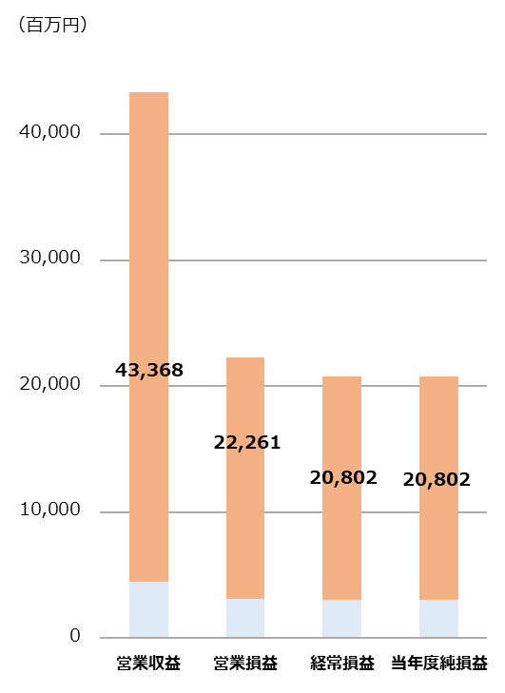
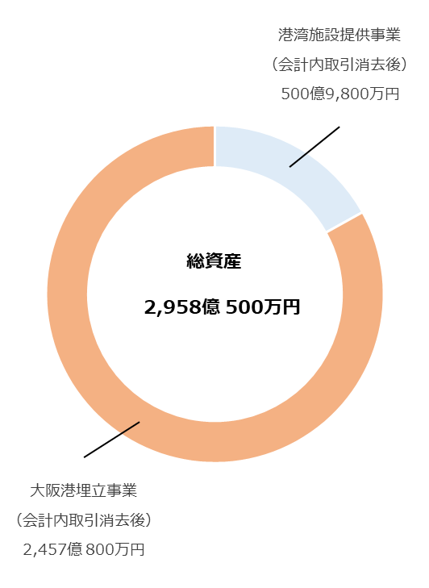
港営事業会計について
令和３年度決算状況
※港湾施設提供事業と大阪港埋立事業との間での会計内取引の金額を消去しています。
港湾施設提供事業
港湾機能を効率的に発揮させるために必要な埠頭用地、上屋、荷役機械等を整備しています。
大阪港埋立事業
流通施設用地や保管施設用地等物流の効率化に資するものや都市機能用地等を造成しています。
４

Slide 2
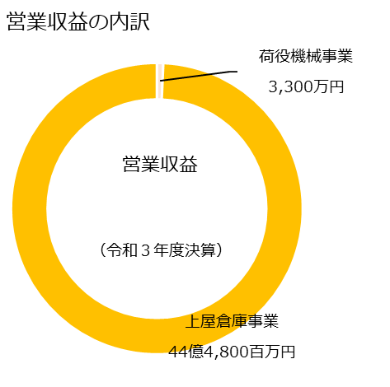
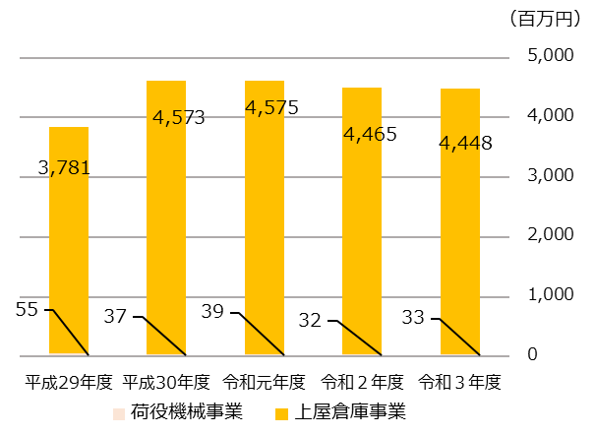
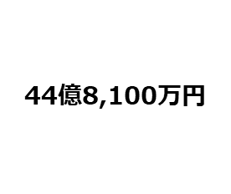
港湾施設提供事業
事業概要
※大阪港埋立事業との会計内取引の金額を含んでいます。（会計内取引消去前）
＞営業収益（令和３年度決算）
  44億8,100万円
（前年度比△1,500万円）
＞営業損益（令和３年度決算）
  8億9,000万円
（前年度比△6,400万円）
荷役機械事業
  岸壁に、貨物の積み降ろしを行う荷役機械を設置し、利用者の用に供しており、公共外貿多目的埠頭Ｃー６・７にコンテナ荷役のためのガントリークレーンを計２基設置しています。
荷役機械事業 業務量（令和３年度）
  基数 ２基
  業務量 586時間
上屋倉庫事業
  上屋・附設事務所・貯炭場・荷さばき地等を有し、利用者の用に供することで、民間の倉庫事業などとともに、大阪港の荷さばき・保管業務の一翼を担っています。
  上屋とは、岸壁または、物揚場に面した水際第一線に設置され、輸出入貨物の荷さばきと一時的保管を行うところです。港営事業会計所管の上屋には、一般上屋をはじめ青果物上屋、船客上屋があります。
  附設事務所は、貨物の受け渡し業務の確認等を行うところで、上屋に付属したものと荷さばき地に単独で設置されているものがあります。
  貯炭場は、石炭を一時的に保管するところです。
  荷さばき地は、岸壁及び物揚場の背後にあり、貨物の荷さばきを行うところです。
上屋倉庫事業 業務量（令和３年度）
  上屋
  施設数 80棟
  面積 237,471㎡
  附設事務所
  施設数 48ヵ所
  面積 13,699㎡
  貯炭場
  面積 3,052㎡
  荷さばき地
  面積 987,271㎡
５

Slide 3
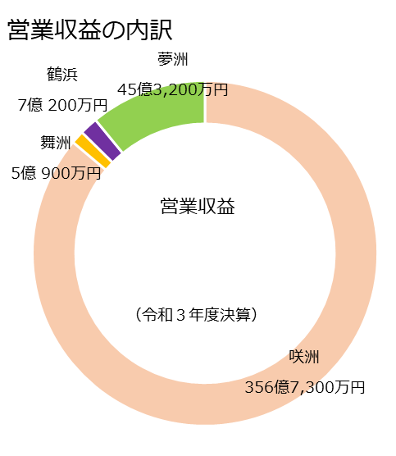
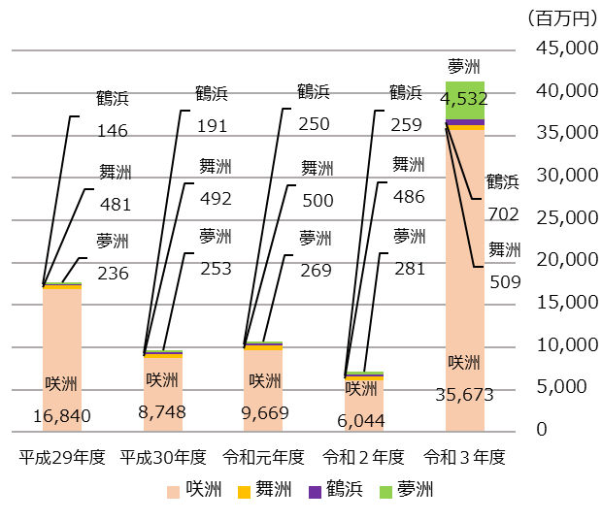
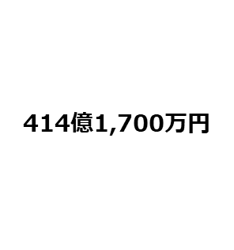
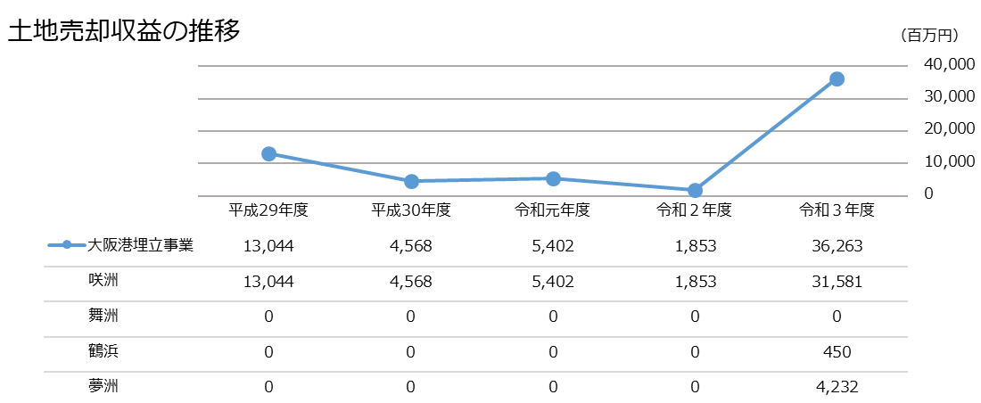
大阪港埋立事業
４．事業概要
※港湾施設提供事業との会計内取引の金額を含んでいます。（会計内取引消去前）
＞営業収益（令和３年度決算）
  414億1,700万円
（前年度比343億4,600万円）
＞営業損益（令和３年度決算）
  216億9,400万円
（前年度比165億4,300万円）
大阪港埋立事業
  大阪港埋立事業は、公有水面の埋立により取得した咲洲地区、舞洲地区、鶴浜地区及び夢洲地区の埋立地を、埠頭用地、公園・緑地及び道路等の行政財産となる市有地等を除き、普通財産として土地利用計画に応じて企業等へ売却又は賃貸しています。
6

Slide 4
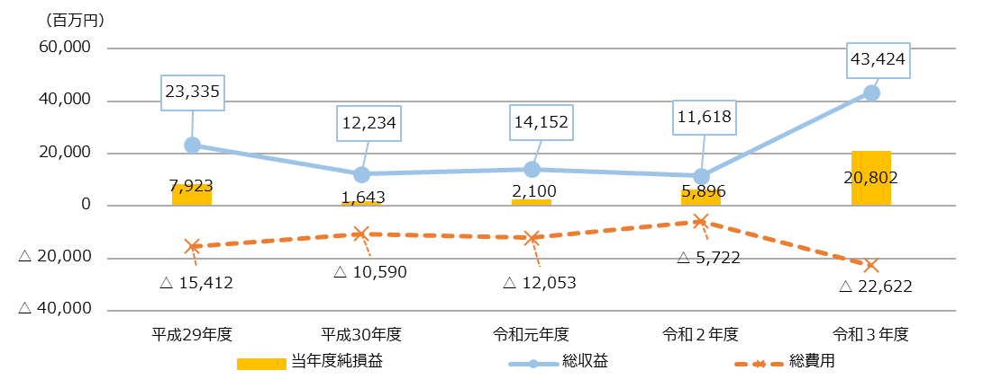
決算ハイライト
港営事業会計
※平成30年度決算より、港湾施設提供事業と大阪港埋立事業との間での
会計内取引の金額を消去しています。
7

Slide 5
決算ハイライト
業績概況
  営業収益
    前年度に比べ342億9,500万円増の433億6,800万円となりました。
    これは、大阪港埋立事業において、土地売却収益が増加したことなどによるものです。
  営業損益
    前年度に比べ164億6,000万円増の222億6,100万円の黒字となりました。
    これは、上記の理由により営業収益が増加したことなどによるものです。
  経常損益
    前年度に比べ172億9,300万円減の208億200万円の黒字となりました。
    これは、上記の理由に加え、一般会計繰出金が減少したことなどによるものです。
  当年度純損益
    前年度に比べ149億600万円増の208億200万円の黒字となりました。
    これは、上記の理由に加え、港湾施設提供事業における固定資産売却益が皆減したことなどによるものです。
財政状態
  総資産額の状況
    未収金の増加などにより、前年度末に比べ298億100万円増の2,958億500万円となりました。
  純資産額の状況
    当年度純利益を計上したことにより、前年度末に比べ208億200万円増の1,280億2,500万円となりました。
キャッシュ・フロー
  業務活動によるキャッシュ・フロー
    前年度に比べ27億5,900万円減の39億3,400万円の増加となりました。
  投資活動によるキャッシュ・フロー
    一般会計への短期貸付金が減少したことなどにより、前年度に比べ79億8,300万円増の51億9,000万円の増加となりました。
  財務活動によるキャッシュ・フロー
    企業債による収入が前年度よりも多かったことから、24億9,100万円増の41億6,700万円の増加となりました。
  現金及び現金同等物期末残高
    業務活動により39億3,400万円増加、投資活動により51億9,000万円増加、財務活動により41億6,700万円増加したことから、前年度末に比べ132億9,100万円増の136億1,900万円となりました。
8

Slide 6
決算ハイライト
港湾施設提供事業
※大阪港埋立事業との会計内取引の金額を含んでいます。
業績概況
  営業収益
    前年度に比べ1,500万円減の44億8,100万円となりました。
    これは、C-12埠頭用地を国へ売却したことに伴い土地賃貸料が減少したことなどによるものです。
  営業損益
    前年度に比べ6,400万円減の8億9,000万円の黒字となりました。
    これは、上記の理由に加え、上屋の補修工事費用が増加したことなどによるものです。
  経常損益
    前年度に比べ8,300万円減の8億2,700万円の黒字となりました。
    これは、上記の理由に加え、引当金戻入額が減少したことなどによるものです。
  当年度純損益
    前年度に比べ24億7,900万円減の8億2,700万円の黒字となりました。
    これはC-12埠頭用地を国へ売却したことに伴う固定資産売却益が皆減したことなどによるものです。
9

Slide 7
決算ハイライト
大阪港埋立事業
※港湾施設提供事業との会計内取引の金額を含んでいます。
業績概況
  営業収益
    前年度に比べ343億4,600万円増の414億1,700万円となりました。
    これは、土地売却収益が増加したことなどによるものです。
  営業損益
    前年度に比べ165億4,300万円増の216億9,400万円の黒字となりました。
    これは、上記の理由により営業収益が増加したことなどによるものです。
  経常損益
    前年度に比べ173億8,900万円増の203億1,900万円の黒字となりました。
    これは、上記の理由に加え、一般会計繰出金が減少したことなどによるものです。
  当年度純損益
    前年度に比べ173億9,800万円増の203億1,900万円の黒字となりました。
    これは、上記の理由に加え、南港ポートタウン管理センターにかかる減損損失額が皆減したことなどによるものです。
10

Slide 8
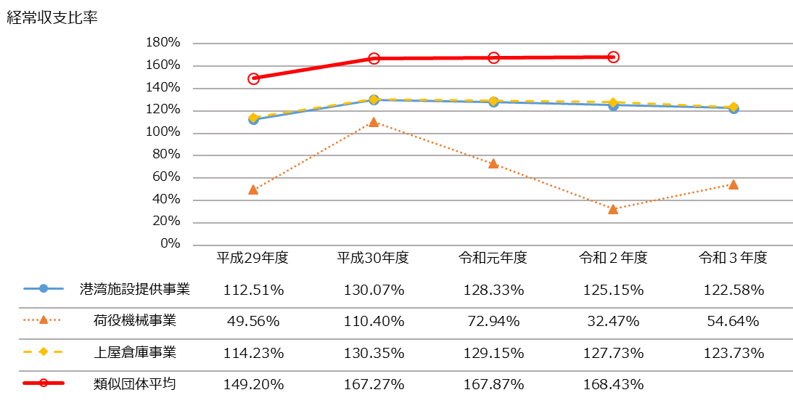
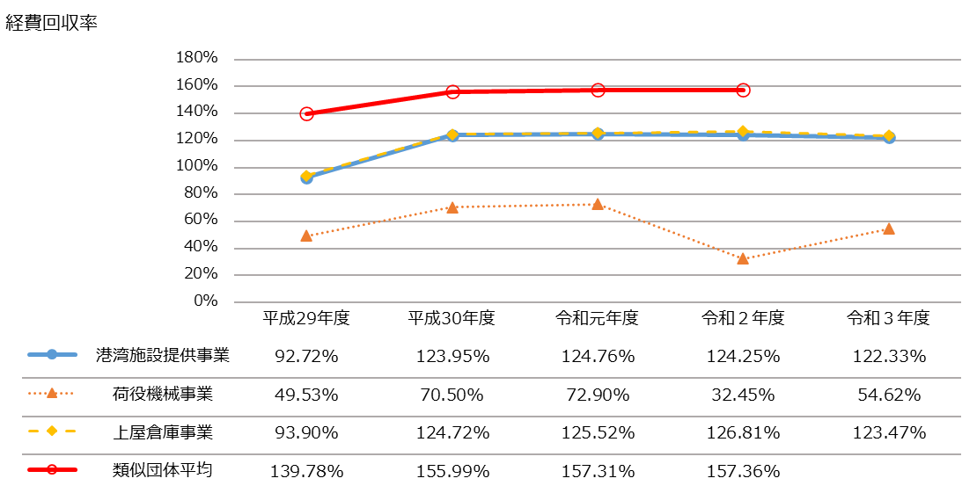
経営指標
港湾施設提供事業
※大阪港埋立事業との会計内取引の金額を含んでいます。
収益性
当該年度において、経常費用が経常収益によってどの程度賄われているかを示すものである。
数値が100％未満の場合、経常損失が生じていることを意味する。
当該年度において、経常費用が使用料収益などによってどの程度賄われているかを示すものである。
数値が100％未満の場合、事業に必要な費用を使用料収益などで賄えていないことを意味する。
11

Slide 9
経営指標
港湾施設提供事業の収益性について
  荷役機械事業の収益性については、各指標ともに、前年度と比較して好転しています。これは、荷役機械の補修工事費用が前年度と比較して減少したことにより営業費用が減少したためです。
  上屋倉庫事業の収益性については、各指標ともに、前年度と比較してほぼ横ばいとなっています。
  このように、港湾施設提供事業全体の収益性については、各指標ともに、前年度と比較してほぼ横ばいとなっており、健全経営の水準とされる100%を上回っています。今後とも、令和４年３月に策定した「港湾施設提供事業経営計画 Ver.5.0」を着実に進めることにより、経営改善を進め、収益性の改善に努めてまいります。
12

Slide 10
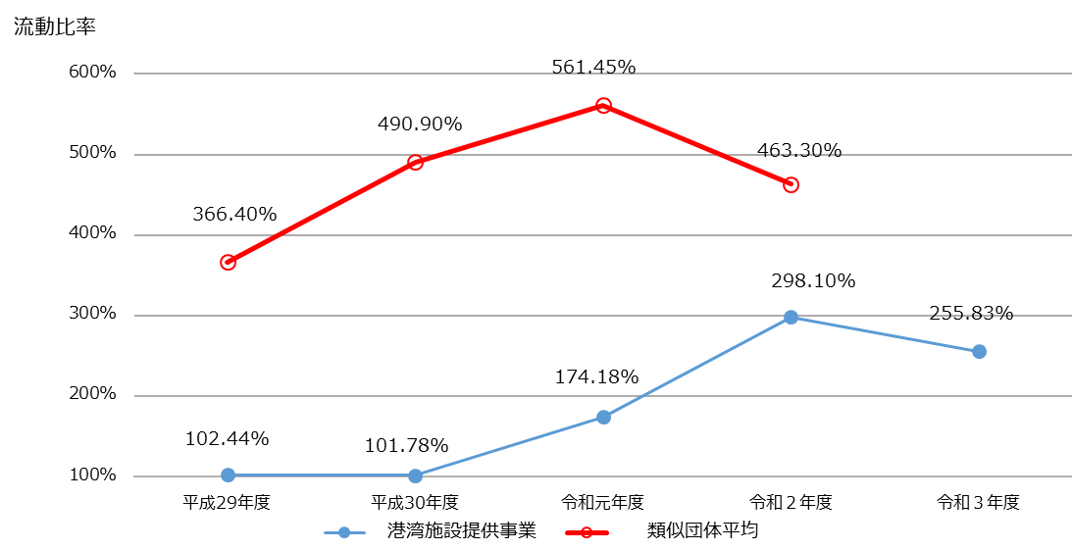
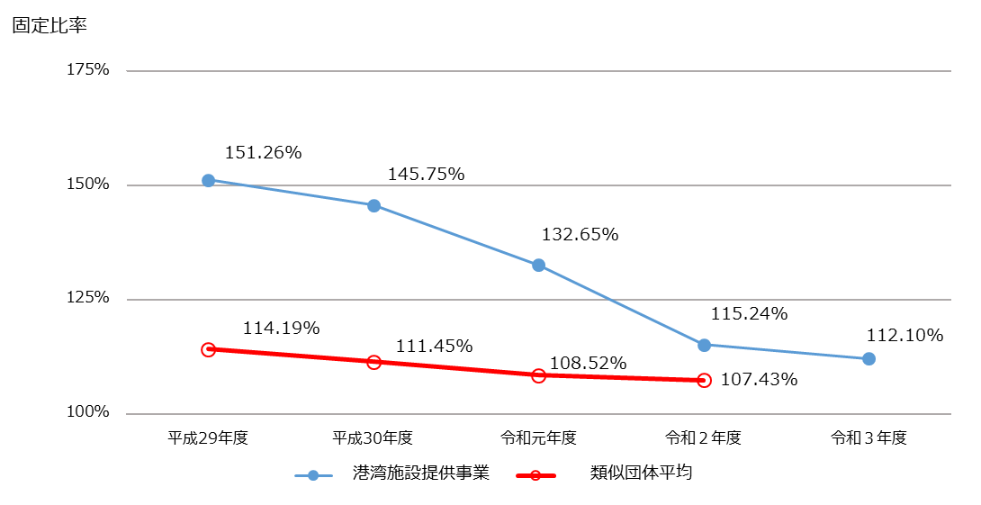
経営指標
安全性
短期的な支払能力を示すものである。
１年以内に現金化できる資産が、１年以内に返済すべき負債をどれだけ上回っているかを示すものであり、 数値が
100％を上回っていれば、短期的な支払能力に問題がないと考えられる。
長期的な支払能力を示すもので、固定資産がどの程度自己資本で賄われているかを示すものである。
固定資産は、長期に渡って使用される資産であるため、返済義務のない自己資本での調達が望ましく、100％を下回っ
ていれば、経営は安全な水準にあると考えられる。
13

Slide 11
経営指標
港湾施設提供事業の安全性について
  港湾施設提供事業の安全性に関する指標のうち、流動比率については、C-12埠頭用地の国への売却などによる固定資産売却益が皆減したことなどにより、前年度と比較して悪化したものの、安全な経営水準とされる100%を上回っています。
  一方、固定比率については、100％を上回っていることから、固定資産を自己資本でカバーできていない状態となっていますが、平成29年度以降は改善傾向です。
  このように、港湾施設提供事業の安全性については、前年度と比較して悪化した指標もあることから、今後とも経営改善に努め、安全性の確保を図ってまいります。
14

Slide 12
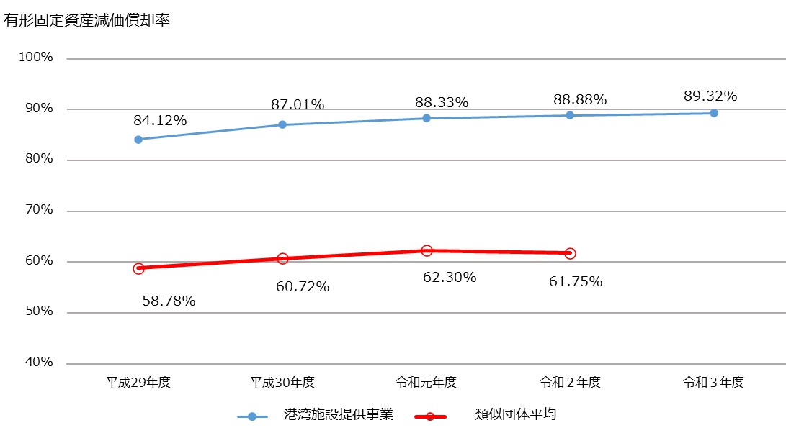
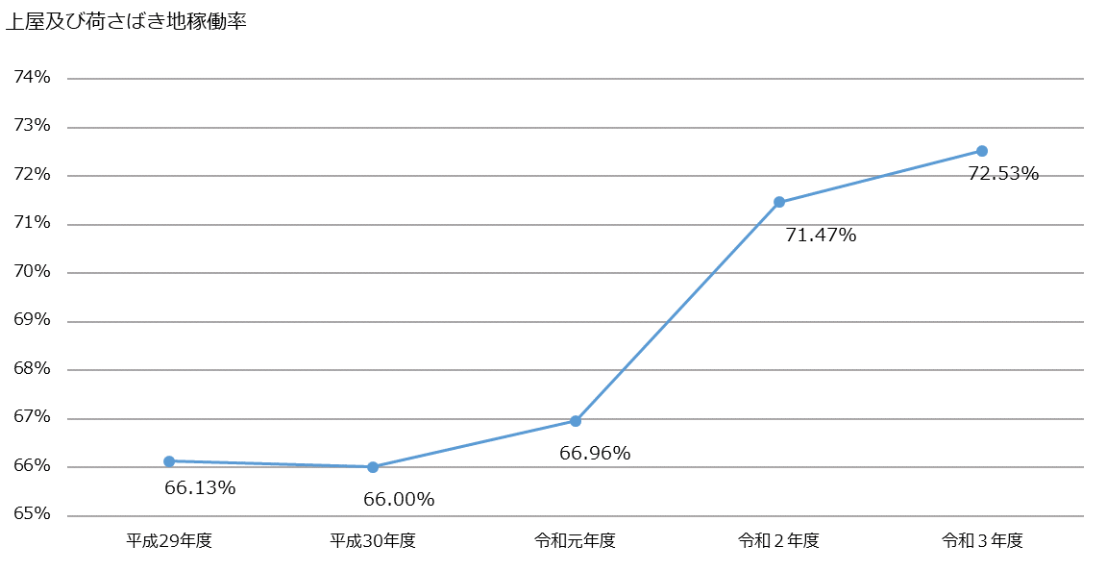
経営指標
生産性
償却対象資産の減価償却率の状況を示すものである。
港湾施設提供事業が所管する上屋及び荷さばき地の稼働率を示すものである。
使用日数を考慮しており、供用面積全てを365日使用許可した場合、稼働率は100％となる。
15

Slide 13
経営指標
港湾施設提供事業の生産性について
  港湾施設提供事業の生産性についての指標のうち、有形固定資産減価償却率については、類似団体平均と比較すると悪い値となっているため、必要な修繕の実施や長寿命化を基本とした施設の効率的な維持管理など、計画的に施設の更新等を行ってまいります。
  上屋及び荷さばき地稼働率については、前年度よりも向上しているものの、更なる稼働率の向上に向け、引き続き、「港湾施設提供事業経営計画Ver.5.0」を着実に進めることにより、生産性の向上に努めてまいります。
ⅳ．健全性
資金の不足額の度合いを事業規模である料金収入の規模と比較して示すものである。
港湾施設提供事業の健全性について
  港湾施設提供事業において、資金不足は発生していません。
16

Slide 14
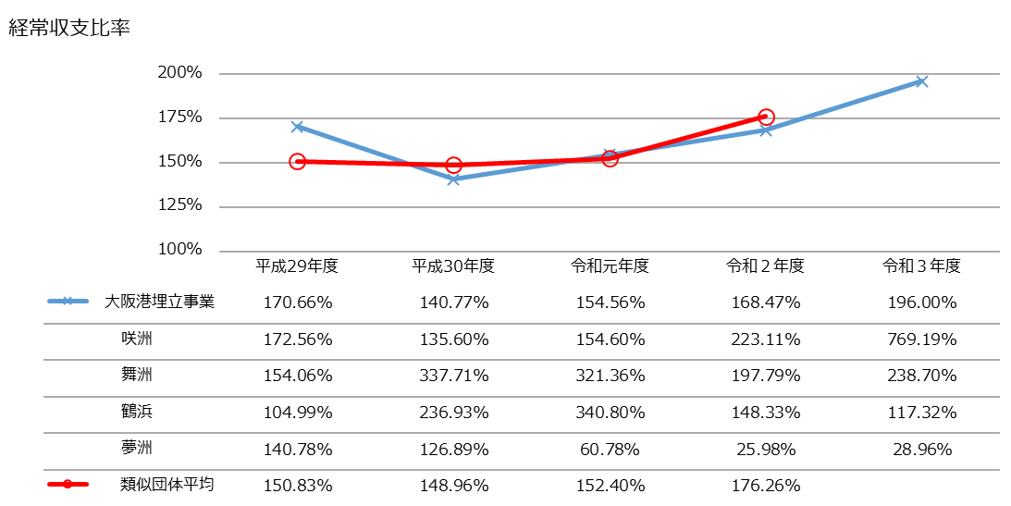
経営指標
大阪港埋立事業
※港湾施設提供事業との会計内取引の金額を含んでいます。
収益性
当該年度において、経常費用が経常収益によってどの程度賄われているかを示すものである。
数値が100％未満の場合、経常損失が生じていることを意味する。
大阪港埋立事業の収益性について
  大阪港埋立事業の収益性については、前年度と比較して好転しています。
  各地区のうち咲洲地区については、土地売却収益が増加したことなどにより、前年度と比較して大幅に好転しています。
  舞洲地区については、雑支出が減少したことなどにより、前年度と比較して好転しています。
  鶴浜地区については、土地売却原価が増加したことなどにより、前年度と比較して悪化しています。
  夢洲地区については、土地売却収益が増加したものの、資産減耗費が増加したことなどにより、前年度と比較してほぼ横ばいになっています。
  このように、大阪港埋立事業全体としての収益性については、引き続き良好な状況を維持しています。しかしながら、土地売却の影響を非常に大きく受けることから、積極的な誘致活動の展開や経済情勢、企業ニーズに対応することにより、土地の売却を促進し、引き続き収益の確保に努めてまいります。
17

Slide 15
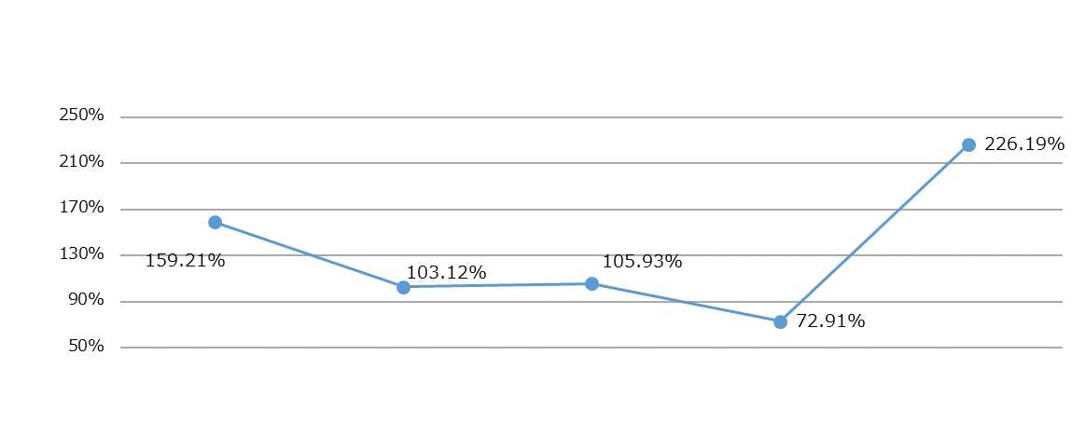


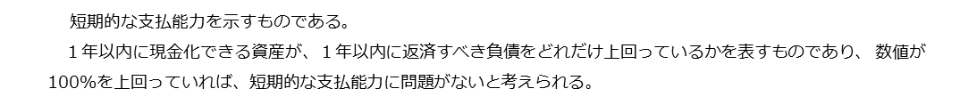

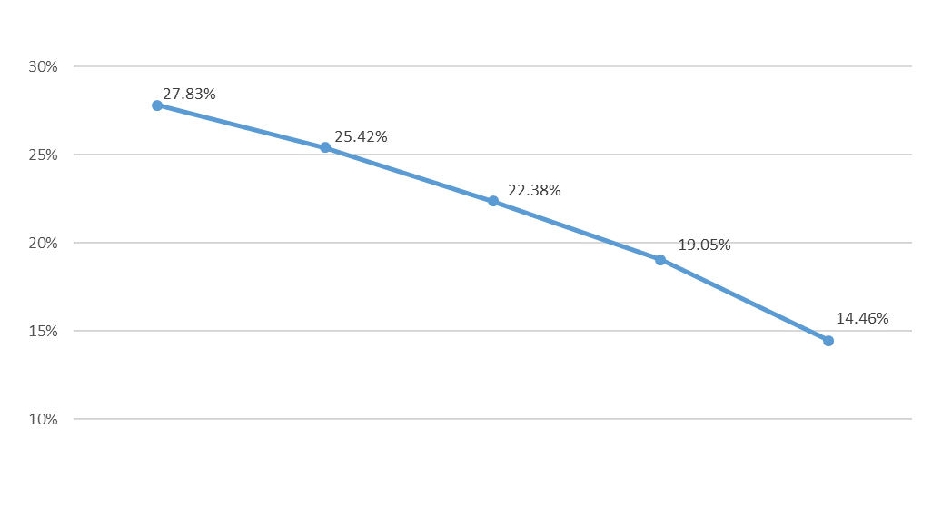
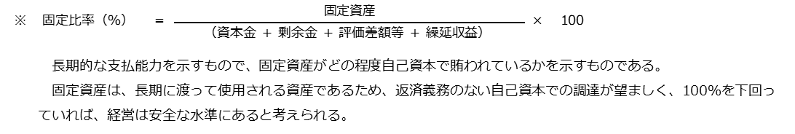
経営指標
安全性
大阪港埋立事業の安全性について
  大阪港埋立事業の安全性に関する指標のうち、流動比率については、前年度と比較して、未収金が増加したことなどにより流動資産が増加したことに伴い、好転しています。
  固定比率については、企業債の着実な償還などにより、平成29年度以降減少傾向にあり、その値についても20％を下回るなど良好な水準にあります。
  このように、大阪港埋立事業の安全性については良好な水準にありますが、引き続き、安全性の確保を図ってまいります。
18

Slide 16
経営指標
ⅲ．健全性
資金の不足額の度合いを事業規模である料金収入の規模と比較して示すものである。
大阪港埋立事業の健全性について
大阪港埋立事業において、資金不足は発生していません。
類似団体平均について
類似団体平均の値は、総務省自治財政局編の地方公営企業年鑑（平成29年度・平成30年度・令和元年度・令和２年度）より算出
港湾施設提供事業は、地方公営企業法財務規定等適用の港湾整備事業7事業（東京都・長崎県・神戸市・室蘭市・釧路市・根室市・名古屋港管理組合、本市は除く）のうち、総資産額が100億円以上の３事業（東京都・神戸市・名古屋港管理組合）の平均値
大阪港埋立事業は、地方公営企業法財務規定等適用の臨海土地造成事業17事業（千葉県・東京都・新潟県・石川県・福井県・和歌山県・鳥取県・島根県・広島県・福岡県・長崎県・横浜市・神戸市・室蘭市・釧路市・根室市・名古屋港管理組合、本市は除く）のうち、総資産額が1,000億円以上の５事業（千葉県・東京都・福井県・横浜市・神戸市）の平均値
なお、上記の事業（類似団体）によっては、指標の算出に必要なデータが示されていない場合があるため、類似団体平均は必ずしも全ての類似団体の平均となっていない場合があります。
19

Slide 17
20

